Slide 1
«Образ Дон Жуана в творчестве Мольера, Байрона , Пушкина , Моцарта»
Бобрышева Н.И., преподаватель
русского языка и литературы ВМКР

Slide 2
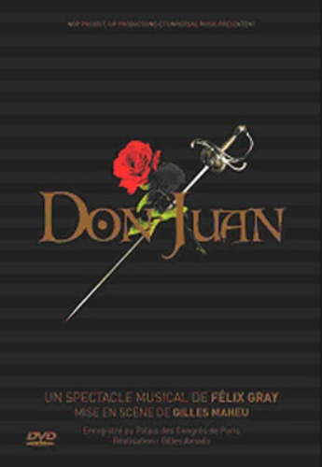
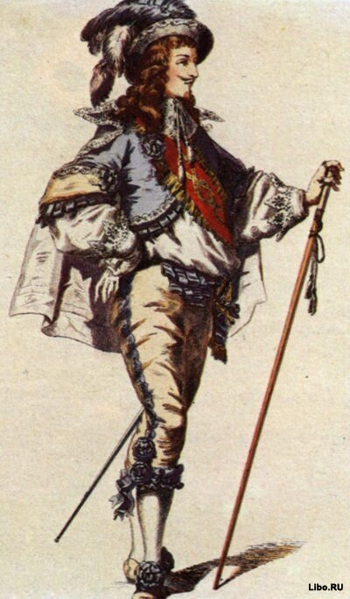
Тирсо де Молина

Slide 3
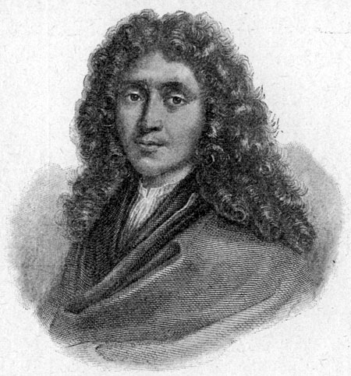
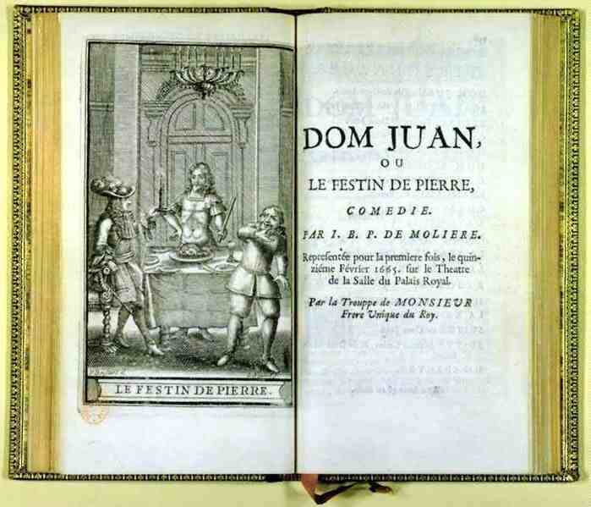
Мольер

Slide 4
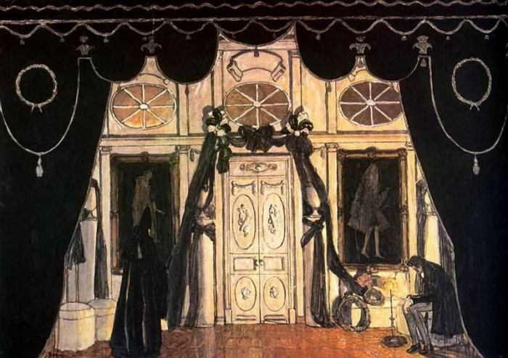
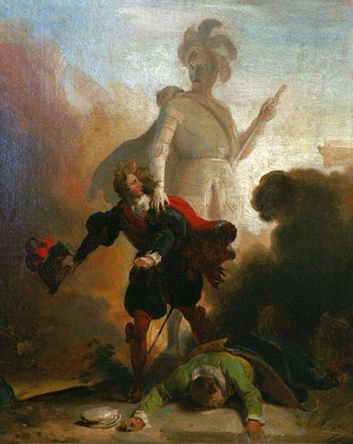
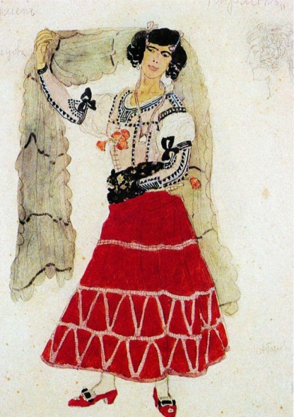
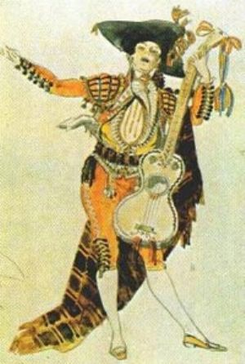
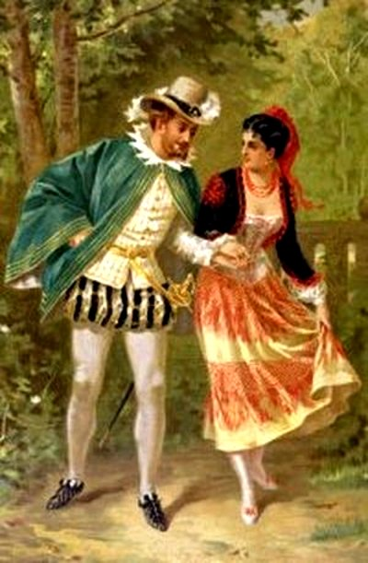

Slide 5
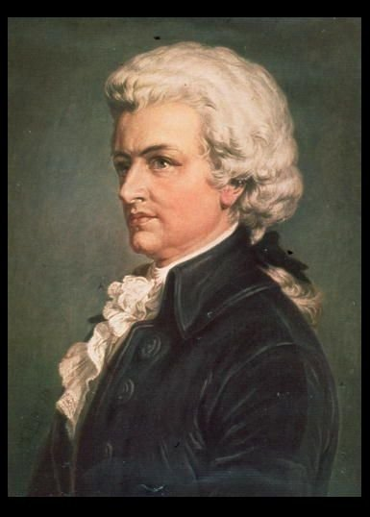
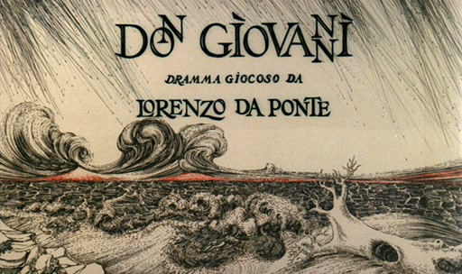
В.А. Моцарт

Slide 6
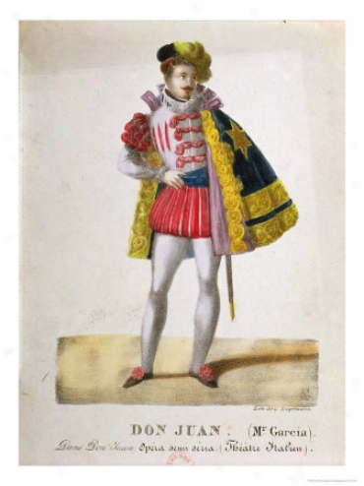
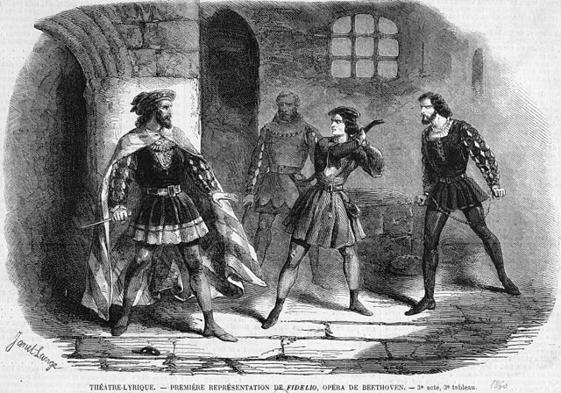
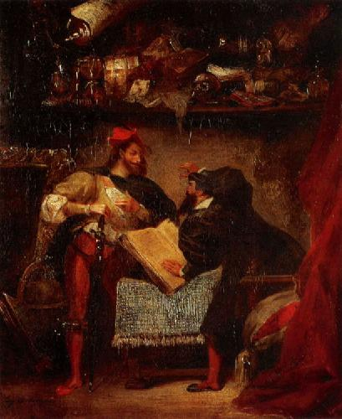

Slide 7
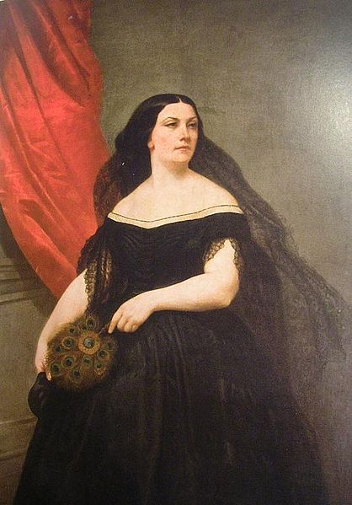
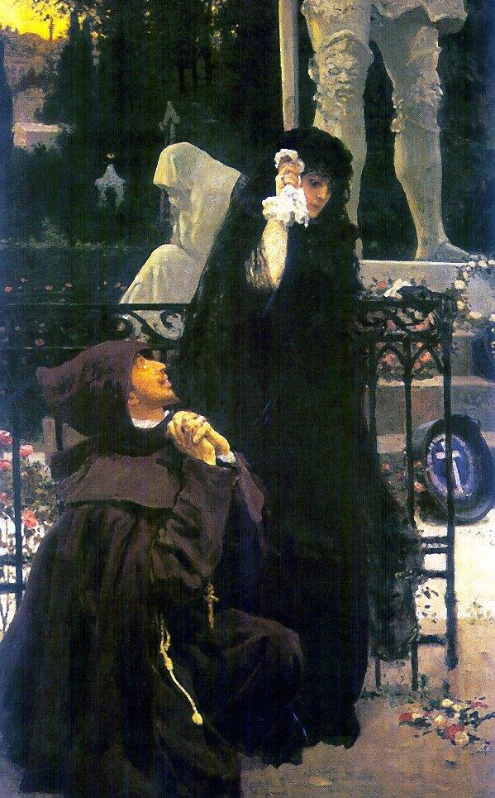
Джулия Гризи Giulia Grisi Портрет Гризи
в роли Донны Анны
Дон Жуан. Певец Джованни Марио
в образе дона Жуана

Slide 8
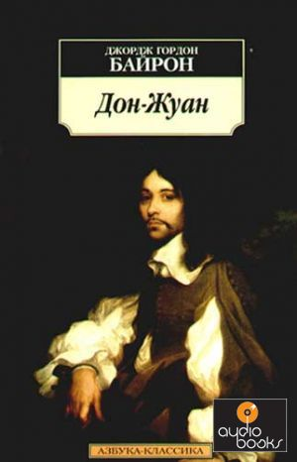
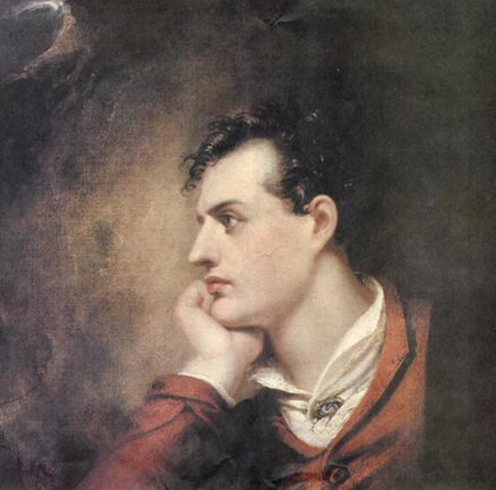
Байрон

Slide 9
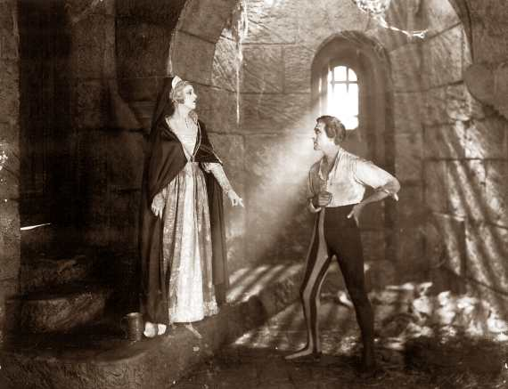
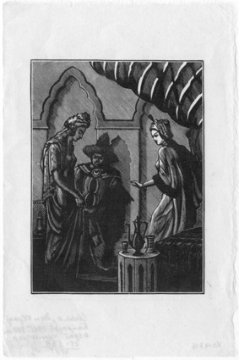

Slide 10
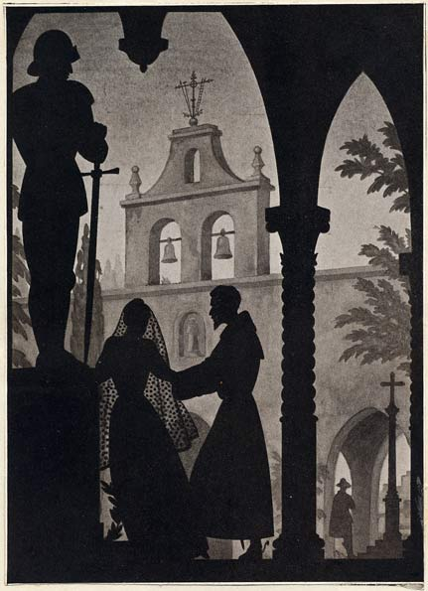
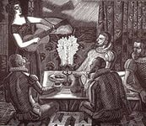
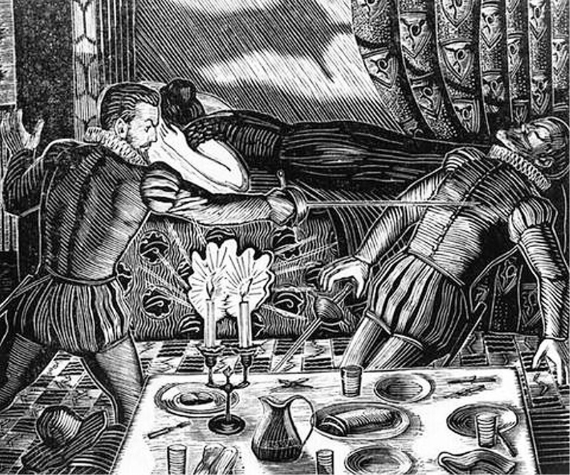
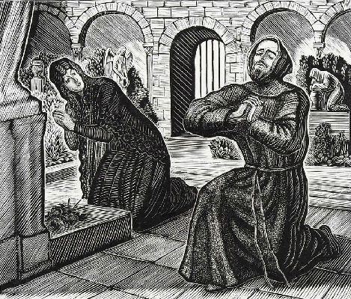
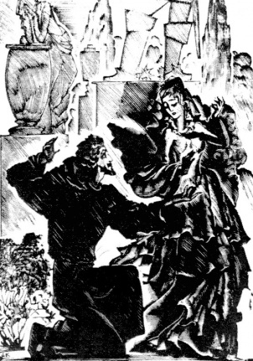
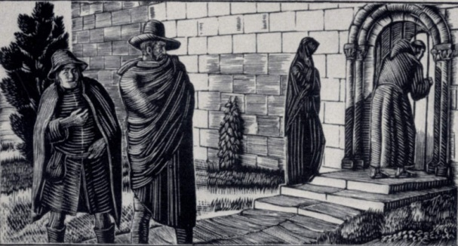
Владимир Фаворский иллюстрации к трагедии Александра Сергеевича Пушкина "Дон Жуан" из цикла "Маленькие трагедии"

Slide 11
Произведения
Тирсо де Молина «Севильский озорник, или Каменный гость».
Ж.- Б. Мольер «Дон Жуан, или Каменный гость» (1665)
Опера В. А. Моцарта «Дон Жуан, или Наказанный распутник»
Поэма Д.Г.Байрона «Дон-Жуан» (1824)
А. С. Пушкина «Каменный гость» (1830)

